Slide 1
Национални парк палићко језеро
Драгана Николић
Основна школа “Бранко Ћопић”

Slide 2
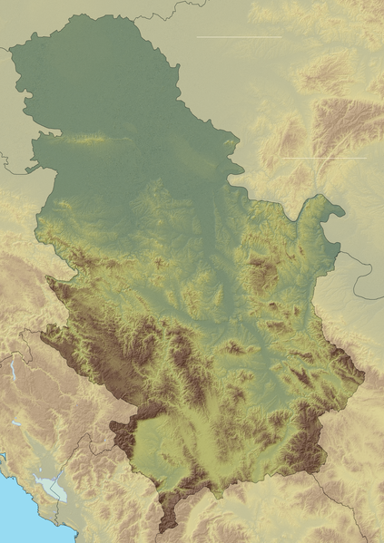
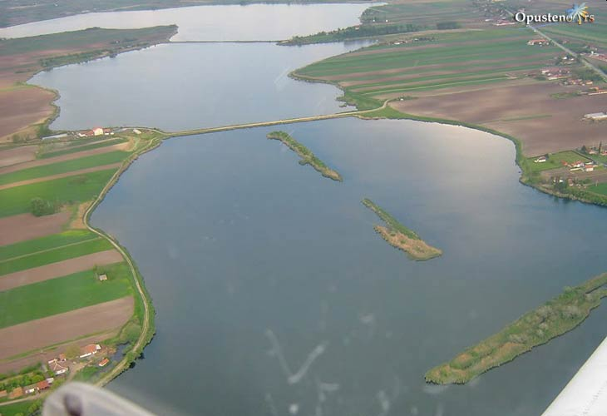
Палићко језеро се налази 8 км од Суботице, поред места Палић

Slide 3
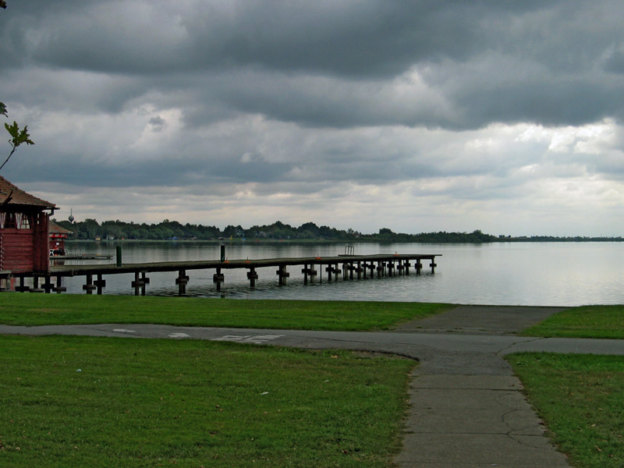
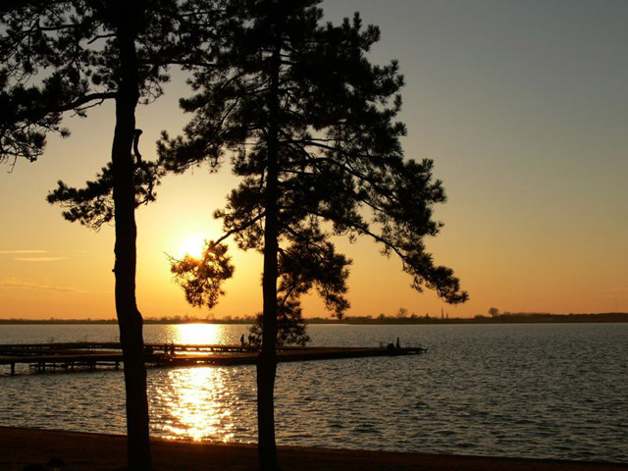
Површина ЈЕЗЕРА ЈЕ4.2 км².НАЈВЕЋА ДУБИНА ЈЕ 3.5М ,А НАЛАЗИ СЕ НА НАДМОРСКОЈ ВИСИНИ ОД 101М.

Slide 4
Језеро је, подељено на четири сектора и богато је рибом.
Палић се иначе одликује умерено континенталном климом, а просечна летња температура ваздуха износи око 20°C.

Slide 5
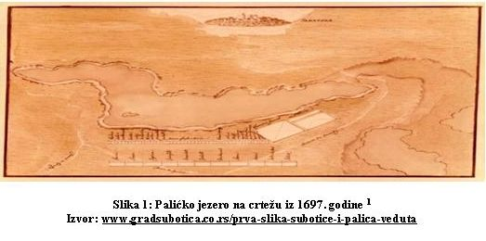
Према легенди језеро је остатак Панонског мора, али да је оно настало од суза пастира Павла који је ту напасао своје стадо.

Slide 6
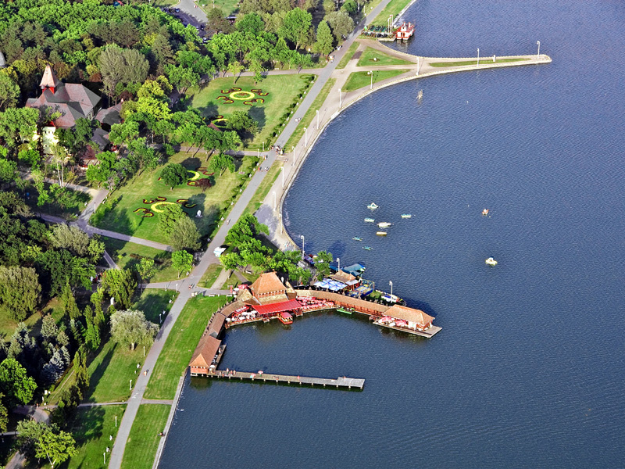
Језеро је настало у прадавна времена као изданско, иако вода језера највећим делом потиче од падавина које су испуњавале удолину.

Slide 7
Ово језеро је атрактивно пре свега купачима, али сам центар нуди и друге видове забаве, спортске активности, али и обилазак резервата природе, посматрање птица, пешачке туре и фото-сафари. Обала је веома привлачна због својих пешчаних спрудова, стаза за бициклисте, као и полигона за учење вожње. Језеро је богато рибом и ово даје прилику заљубљеницима у пецање за активан одмор. Центар пружа и могућности за лечење и опоравак. Језерско блато је богато важним минералима са лековитим особинама, а извори минералне воде имају температуру од 25 °C. Обала језера је дуга око 17 km и целом својом дужином је уређена

Slide 8
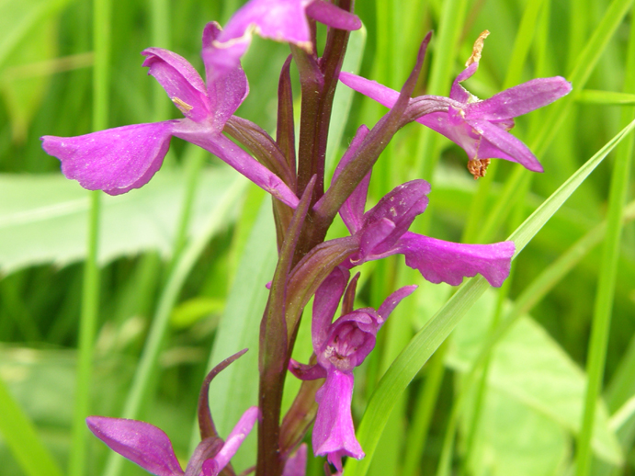
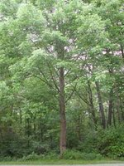
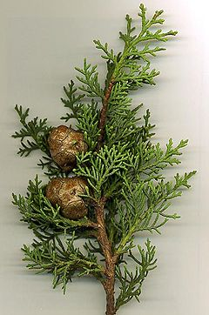
ФЛОРУ ПАЛИЋКОГ ЈЕЗЕРА ЧИНЕ РЕТКЕ И АУТОКТОНЕ ВРСТЕ ДРВЕЋА:МОЧВАРСКИ ЧЕМПРЕС И ПОЉСКИ ЈАСЕН.
ТАКОЂЕ У ТОМ ПРЕДЕЛУ РАСТЕ РЕТКА ВРСТА ОРХИДЕЈА,ПОЗНАТА КАО МОЧВАРНИ КАћУН.
ФЛОРУ ЈЕЗЕРА ЧИНЕ СОЧИВИЦА,БАРСКА ТРСКА,КЛАСАСТИ КРОЧАЊ,ДРЕЗГА...

Slide 9
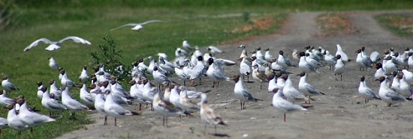
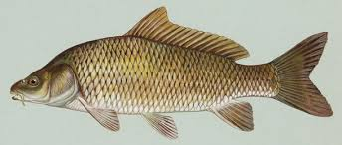
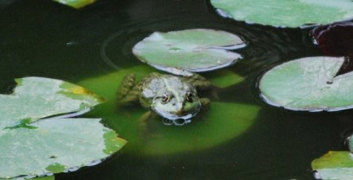
У палићком језеру констатовано је 19 врста риба:Шаран,сребрни караш,бабушка,амур,сунчаница,штука,смуђ...
Од птица, на подручју палићког језера забележено је 207 врста, од којих се 101 врста гнезди. Пет врста се налази на листи угрожених прица у свету, 48 врста је угрожено у Европи, 4 имају мали ареал у свету, 86 је угрожено и ретко у Србији, док 63 врста има еколошки или неки други значај.

Slide 10
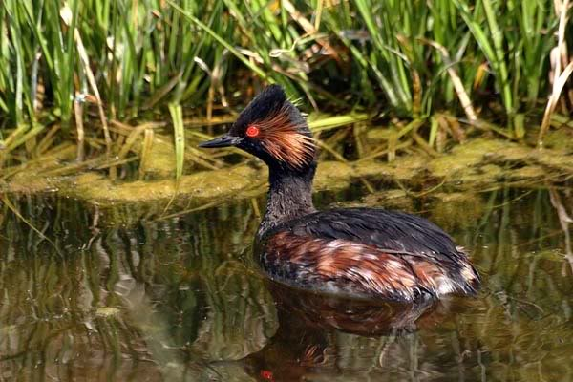
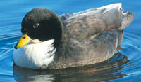
ОКО ЈЕЗЕРА ЖИВЕ ПТИЦЕ:ЦРНОВРАТИ ГЊУРАЦ,ЋУБАСТА ПЛОВКА,чапље ,галебови...

Slide 11
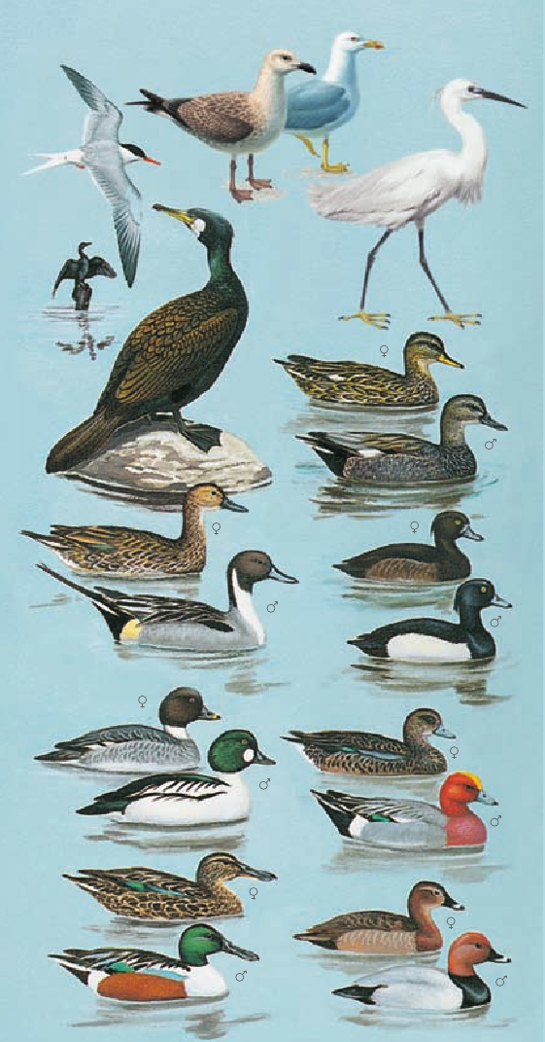

Slide 12
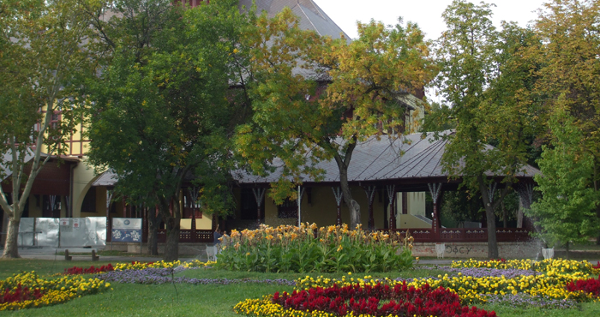
Палић је познат по предивном парку, где на десет хекатар има око 270 врста дрвећа и цветница. Међу четинарима, доминирају ендемске врсте, попут Панчићеве оморике, либанског кедра и хималајског бора, а од листопадних врста, издвајају се горостасни храстови, кестени и гинко билобе. У делу парка је зоо врт са 50 врста животиња, од јелена лопатара, до егзотичних примерака тропских гуштера и змија.

Slide 13
